Slide 1

CHÀO MỪNG CÁC EM ĐẾN VỚI TIẾT HỌC
GV: Chu Thị Trâm

Slide 2

Khởi động

Slide 3
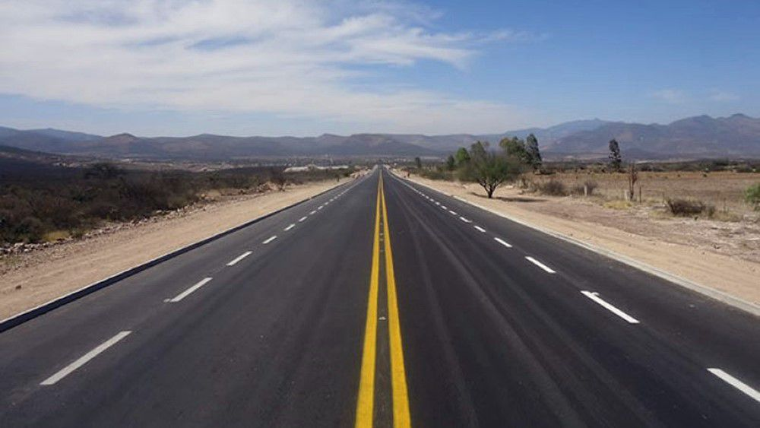

Vạch kẻ đường
Cầu vồng

Slide 4

ĐƯỜNG THẲNG
ĐƯỜNG CONG
ĐƯỜNG GẤP KHÚC

Slide 5

Tiết 1

Slide 6


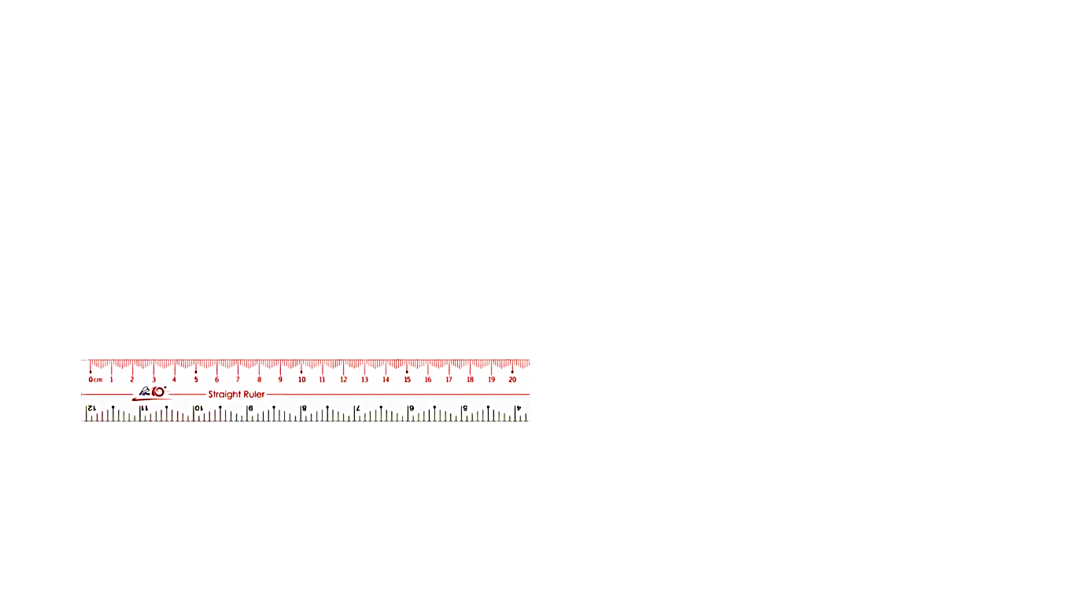
ĐƯỜNG THẲNG
A
B
Đoạn thẳng AB
Đường thẳng AB
d
Đường thẳng d

Slide 7
ĐƯỜNG THẲNG

Slide 8
BA ĐIỂM THẲNG HÀNG
A
B
C
Ba điểm A, B, C cùng nằm trên một đường thẳng
Ta nói A, B, C là ba điểm thẳng hàng.

Slide 9
BA ĐIỂM THẲNG HÀNG
P
K
N
H
M
G
G, H, K là ba điểm thẳng hàng.
M, N, P là ba điểm thẳng hàng.

Slide 10
ĐƯỜNG CONG
b
c
a
Đường cong a
Đường cong b
Đường cong c

Slide 11

ĐƯỜNG CONG

Slide 12
ĐƯỜNG GẤP KHÚC

Slide 13
ĐƯỜNG GẤP KHÚC
B
D
C
A
Đường gấp khúc ABCD
Gồm đoạn thẳng AB, BC và AD

Slide 14
1
Chỉ ra đường thẳng, đường cong trong mỗi hình sau:
c)
a)
b)

Slide 15
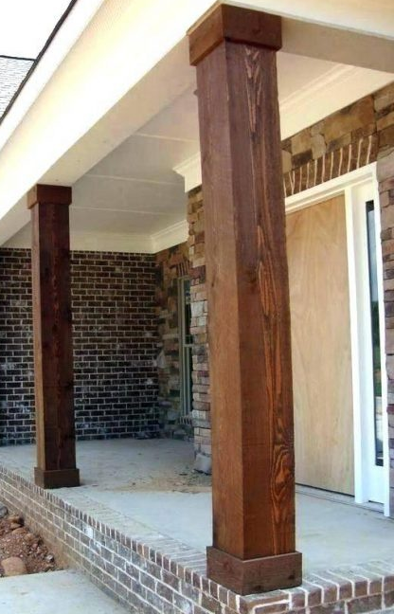

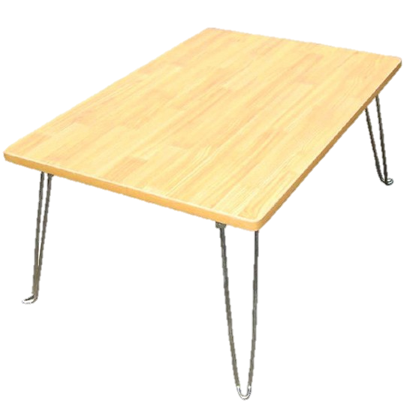
Hãy tìm những hình ảnh trong cuộc sống có đường thẳng và đường gấp khúc.
Cột nhà
Cạnh bàn
Dây diều

Slide 16

Dặn dò

Slide 17


THANK YOU
Tạm biệt và
hẹn gặp lại

